Slide 1
110學年度新生家長座談會-教務處
桃園市文山國小

Slide 2
十二年國教 與 校訂彈性課程 桃園市文山國小 1100901

Slide 3
1-1-3 /
一、為何要研修新課綱？
(三)少子化-每個孩子應受到更好的學習照顧
教育經費4.22K元/人
79.84K元/人
110.9K元/人
一定要成就每個孩子
資料來源：內政部戶政司年度新生兒總人數
Notes:
本頁重點應為民國70年時，新生兒人口還有41.4萬，但自87年之後就開始往下掉，於民國99年跌至最低的16.7萬，之後至104、105年則約在20萬上下。
新生兒人口數再也無法晉升到70年的40幾萬，僅剩一半的新生兒人數，提醒少子女化的現象，以及更要照顧每一個孩子。
本頁有動畫，請於最後加重語氣，這些數據顯示：我們一定要成就每一個孩子。
由數據說明面對社會變遷帶來的教育挑戰：
少子化：
出生率逐年下降，面對少子化的時代，每個孩子應受到更好的學習照顧。
所謂更好的照顧即是每個孩子需要適性、多元、更多彈性的學習。
“教育經費 增加來源”
教育經費資料來源:中華民國教育統計 (108年版) 108.5.15
教育經費 Financial Resources Invested
表A3 - 1 教育經費占國民所得(國內生產)毛額比率 The Percentage of Educational Expenditures to GNI, GDP

Slide 4
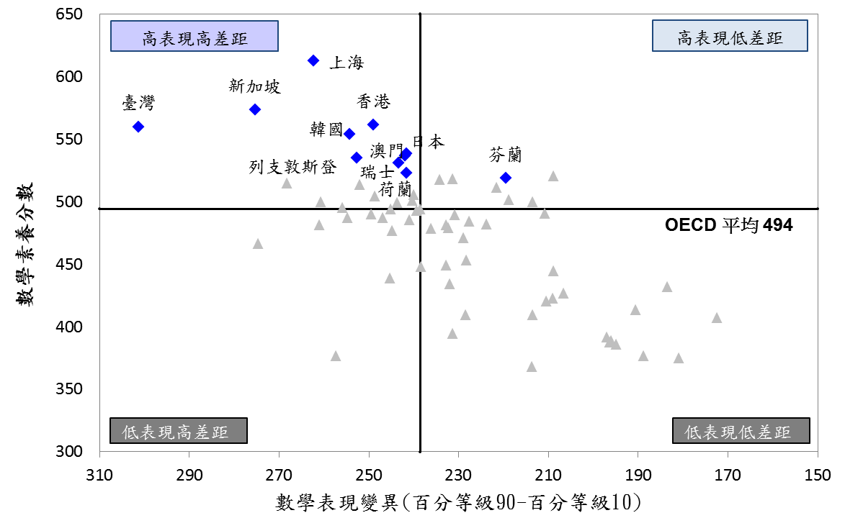
1-1-4 /
一、為何要研修新課綱？
(四)學生的學習落差大，適性教育還未完全落實
高表現高差距
PISA 2012各國數學素養表現變異，臺灣前後段學生差距世界第一
Notes:
請注意動畫效果：
一、2012PISA成績表現變異，臺灣前後段學生差距是世界第一的。
二、顯示孩子的學習落差，必須加快腳步進行教育變革
三、103年總綱公布，故採用2012PISA資料
四、此非象限圖

Slide 5
1-1-5 /
一、為何要研修新課綱？
(五)、課程教學需要幫助學生面對未來
情緒智力EI
文化的理解力
創新
協商
人際經營
協同合作
複雜問題解決
認知靈活性
數位能力
判斷與決策
批判式思考
終身學習
自信
服務導向思維
Notes:
請注意動畫效果：
一、學校的課程教學需要與時俱進，幫助學生面對未來的改變。
二、世界經濟論壇預測第四次工業革命（2020年）所需要的能力，可以對應到新課綱的內涵與核心素養
三、可簡單舉其中一兩個能力說明，現在學校的課程有教導培養孩子具備這些能力
OECD 2030 連結https://www.oecd.org/education/2030-project/

Slide 6
1-2 /
二、教育現場與課程改革的需求
迫切需要因應時代需求及社會變遷，持續精進
外
教育現場正在改變，創造教育新風貌，我們必須積極營造正向支持的環境
內
教育改革奠基於九年一貫課程的基礎，從有到更好
Notes:
請注意動畫效果，分別說明：
一、教育改革是從有到更好，奠基於九年一貫課程的基礎上，一棒接手一棒，並非全然推翻。
二、內的部份，可說明現場的教育變革：翻轉教室、學習共同體、分組合作學習、學思達、夢的n次方等等，現場正在創造改變，課綱更要提供支持。 三、外的部份，則可說明時代的變化必定要讓課程改革與時俱進。
6

Slide 7
1-2 /
二、教育現場與課程改革的需求
迫切需要因應時代需求及社會變遷，持續精進
外
教育現場正在改變，創造教育新風貌，我們必須積極營造正向支持的環境
內
教育改革奠基於九年一貫課程的基礎，從有到更好
Notes:
請注意動畫效果，分別說明：
一、教育改革是從有到更好，奠基於九年一貫課程的基礎上，一棒接手一棒，並非全然推翻。
二、內的部份，可說明現場的教育變革：翻轉教室、學習共同體、分組合作學習、學思達、夢的n次方等等，現場正在創造改變，課綱更要提供支持。 三、外的部份，則可說明時代的變化必定要讓課程改革與時俱進。
7

Slide 8
3-4-2 /
四、核心素養
(二)核心素養的轉化與發展
核心素養
總綱
轉化
各教育階段核心素養
規範
引導
各領域/科目理念與目標
轉化
發展
各領域/科目綱要
各領域/科目核心素養
發展
各領域/科目學習重點
（學習表現/學習內容）
對應
Notes:
請注意動畫效果：
1.核心素養的課程轉化，係由理念到實際、由抽象到具體、由共同到分殊，環環相扣，層層轉化。各領域/科目應考量本身的理念與目標，結合各教育階段核心素養，以發展及訂定「各領域/科目核心素養」及「各領域/科目學習重點」。「各領域/科目核心素養」與「各領域/科目學習重點」之間，需彼此呼應，雙向互動。
2.在未來課程綱要中，可透過總綱的「核心素養」、「各教育階段核心素養」，及各領域/科目綱要的「各領域/科目核心素養」、「各領域/科目學習重點」來進行轉化與表述。
3.各領域/科目學習重點由「學習表現」與「學習內容」兩個向度所組成。

Slide 9
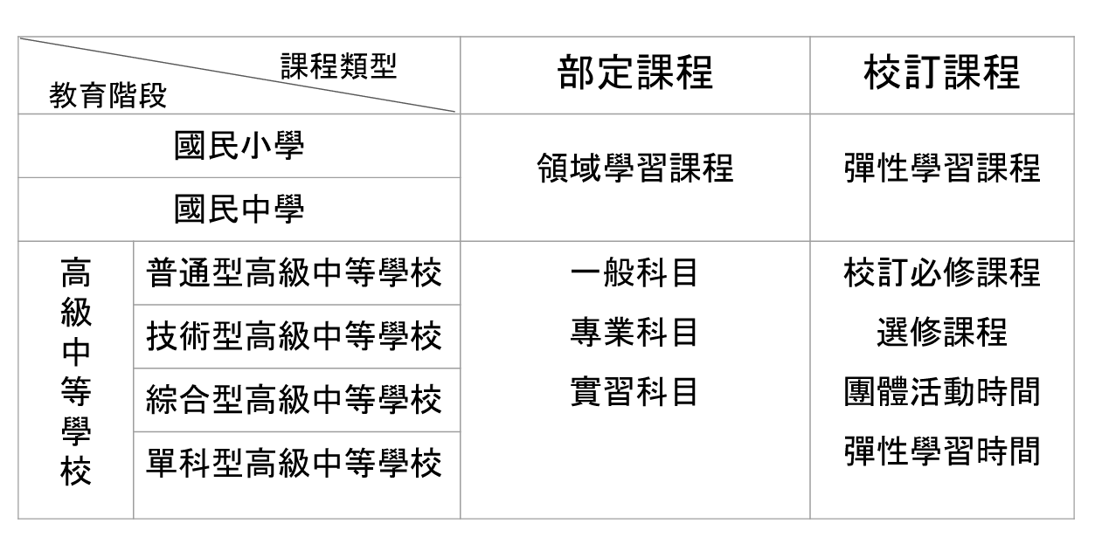
3-5 /
五、課程架構
Notes:
12年國教課綱的課程架構

Slide 10
3-5-1 /
五、課程架構
(一)課程之連貫統整與多元適性
校訂（彈性學習）課程
由學校安排
提供跨領域、多元、生活化課程
功能：形塑學校願景，
提供學生適性發展機會
校訂課程
部定課程
部定（領域學習）課程
由國家統一規定
不同學習階段間注重縱向連貫
不同領域（科目）間注重橫向統整
功能：深植基本學力
Notes:
說明課綱的部定課程與校訂課程就像一棵樹的樹根與枝葉一樣，樹根穩，才能確保學生基本學力。校訂課程的多元生活化，才能讓孩子適性發展

Slide 11
3-5-3 /
五、課程架構
(三)九年一貫課綱及十二年國教課綱比較
 | 九年一貫 | 十二年國教
課程理念 | (十大)基本能力 能力指標 | (三面九項)核心素養 學習重點(學習內容、學習表現)
課程 | (七大)學習領域 | 八大領域
 | 語文領域 | 語文領域新增「新住民語文」選項
 | 原為自然與生活科技領域 | 分為「自然科學」及「科技」領域
 | 低年級「生活課程」與「綜合活動」分設 | 低年級「綜合活動」融入「生活課程」
 | 原為藝術與人文領域 | 改名稱為藝術領域
 | 彈性學習「節數」，其使用無明確規範 | 彈性學習「課程」，其使用有明確規範
 | 重大議題設置課綱 | 時事議題融入各領域
學習節數 | 節數採彈性比例制 | 節數採固定制 學習總節數不變

Slide 14
校訂彈性課程架構
自主
閱讀
環境
國際
創造力
美感

Slide 15
教務主任
前導學校-美感
素養導向教學
教師專業發展
公開授課
因材網
數位教學
閱讀、創客、英語、中路特色

Slide 16
教學組
課務安排
新住民語、原住民族語線上共學(9/1開課)
各項學生競賽推動
定期評量、作業抽查

Slide 17
註冊組
獎助學金申請
課後照顧到五點半
一年級9/2開始上課
生親師系統

Slide 18
設備組
數位化圖書館
學生借書證、市民卡申請
閱讀認證
學習扶助
圖書館志工招募

Slide 19
資訊組
創客教育
雷切、機器人、空拍機
程式語言課程

